Slide 1
«Белая книга по соблюдению обязательных требований законодательства при осуществлении регионального государственного надзора за обеспечением сохранности автомобильных дорог регионального и межмуниципального значения Новгородской области»
Министерство транспорта и дорожного хозяйства Новгородской области
2020 год

Slide 2
Региональный государственный надзор
проводится в целях соблюдения законодательства в области обеспечения сохранности автомобильных дорог регионального и межмуниципального значения на территории Новгородской области и направлен на предупреждение, выявление и пресечение нарушений юридическими лицами, их руководителями и иными должностными лицами, индивидуальными предпринимателями и их уполномоченными представителями, физическими лицами требований, установленных международными договорами Российской Федерации, федеральными законами и принимаемыми в соответствии с ними иными нормативными правовыми актами Российской Федерации, законами и иными нормативными правовыми актами области в области использования автомобильных дорог, посредством организации и проведения проверок субъектов регионального государственного надзора, принятия предусмотренных законодательством Российской Федерации мер по пресечению и (или) устранению последствий выявленных нарушений, а также на осуществление систематического наблюдения за исполнением обязательных требований, анализа и прогнозирования состояния исполнения обязательных требований при осуществлении деятельности субъектами регионального государственного надзора
Органом государственной власти Новгородской области, непосредственно исполняющим государственную функцию, является министерство транспорта и дорожного хозяйства Новгородской области

Slide 3
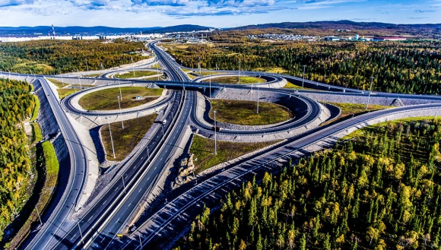
Предметом регионального государственного надзора является соблюдение субъектами регионального государственного надзора обязательных требований по:
осуществлению дорожной деятельности в отношении автомобильных дорог;
временному ограничению или прекращению движения транспортных средств по автомобильным дорогам;
использованию автомобильных дорог, в том числе осуществлению весового и габаритного контроля транспортных средств на автомобильных дорогах;
обеспечению сохранности автомобильных дорог, в том числе соблюдению порядка использования полос отвода и придорожных полос автомобильных дорог, технических требований и условий размещения объектов временного и капитального строительства, объектов, предназначенных для осуществления дорожной деятельности, а также объектов дорожного сервиса и иных объектов, размещаемых в полосе отвода и придорожных полосах автомобильных дорог.

Slide 4
Информационно:
Для автомобильных дорог, за исключением автомобильных дорог, расположенных в границах населенных пунктов, устанавливаются придорожные полосы.
В зависимости от класса и (или) категории автомобильных дорог с учетом перспектив их развития ширина каждой придорожной полосы устанавливается в размере:
1) 75 метров - для автомобильных дорог I и II категорий;
2) 50 метров - для автомобильных дорог III и IV категорий;
3) 25 метров - для автомобильных дорог V категории;
4) 100 метров - для подъездных дорог, соединяющих административные центры (столицы) субъектов Российской Федерации, города федерального значения с другими населенными пунктами, а также для участков автомобильных дорог общего пользования федерального значения, построенных для объездов городов с численностью населения до двухсот пятидесяти тысяч человек;
5) 150 метров - для участков автомобильных дорог, построенных для объездов городов с численностью населения свыше двухсот пятидесяти тысяч человек.

Slide 5
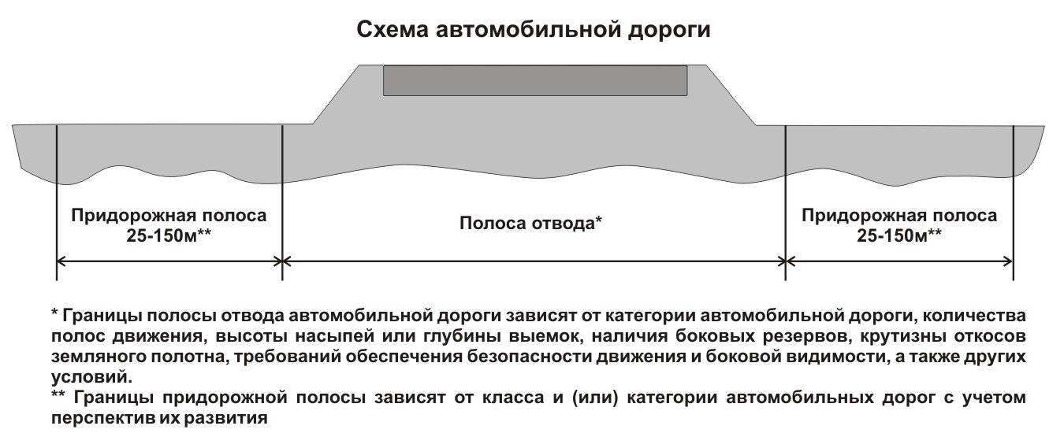
Автомобильная дорога - объект транспортной инфраструктуры, предназначенный для движения транспортных средств и включающий в себя земельные участки в границах полосы отвода автомобильной дороги и расположенные на них или под ними конструктивные элементы (дорожное полотно, дорожное покрытие и подобные элементы) и дорожные сооружения, являющиеся ее технологической частью, - защитные дорожные сооружения, искусственные дорожные сооружения, производственные объекты, элементы обустройства автомобильных дорог;
Полоса отвода автомобильной дороги - земельные участки (независимо от категории земель), которые предназначены для размещения конструктивных элементов автомобильной дороги, дорожных сооружений и на которых располагаются или могут располагаться объекты дорожного сервиса;
Придорожные полосы автомобильной дороги - территории, которые прилегают с обеих сторон к полосе отвода автомобильной дороги и в границах которых устанавливается особый режим использования земельных участков (частей земельных участков) в целях обеспечения требований безопасности дорожного движения, а также нормальных условий реконструкции, капитального ремонта, ремонта, содержания автомобильной дороги, ее сохранности с учетом перспектив развития автомобильной дороги.

Slide 6
В соответствии с Федеральным законом от 8 ноября 2007 года № 257-ФЗ «Об автомобильных дорогах и дорожной деятельности в Российской Федерации и о внесении изменений в отдельные законодательные акты Российской федерации» в границах полосы отвода автомобильной дороги, за исключением случаев, предусмотренных настоящим Федеральным законом, запрещаются:
выполнение работ, не связанных со строительством, с реконструкцией, капитальным ремонтом, ремонтом и содержанием автомобильной дороги, а также с размещением объектов дорожного сервиса;
размещение зданий, строений, сооружений и других объектов, не предназначенных для обслуживания автомобильной дороги, ее строительства, реконструкции, капитального ремонта, ремонта и содержания и не относящихся к объектам дорожного сервиса;
распашка земельных участков, покос травы, осуществление рубок и повреждение лесных насаждений и иных многолетних насаждений, снятие дерна и выемка грунта, за исключением работ по содержанию полосы отвода автомобильной дороги или ремонту автомобильной дороги, ее участков;
выпас животных, а также их прогон через автомобильные дороги вне специально установленных мест, согласованных с владельцами автомобильных дорог;
установка рекламных конструкций, не соответствующих требованиям технических регламентов и (или) нормативным правовым актам о безопасности дорожного движения;
установка информационных щитов и указателей, не имеющих отношения к обеспечению безопасности дорожного движения или осуществлению дорожной деятельности.

Slide 7
Порядок предоставления земельных участков в границах полосы отвода автомобильной дороги
Земельные участки в границах полосы отвода автомобильной дороги, предназначенные для размещения объектов дорожного сервиса, для установки и эксплуатации рекламных конструкций, могут предоставляться гражданам или юридическим лицам для размещения таких объектов.
В отношении земельных участков в границах полосы отвода автомобильной дороги, предназначенных для размещения объектов дорожного сервиса, для установки и эксплуатации рекламных конструкций, допускается установление частных сервитутов в порядке, установленном гражданским законодательством и земельным законодательством.
Строительство, реконструкция в границах придорожных полос автомобильной дороги объектов капитального строительства, объектов, предназначенных для осуществления дорожной деятельности, объектов дорожного сервиса, установка рекламных конструкций, информационных щитов и указателей допускаются при наличии согласия в письменной форме владельца автомобильной дороги. Это согласие должно содержать технические требования и условия, подлежащие обязательному исполнению лицами, осуществляющими строительство, реконструкцию в границах придорожных полос автомобильной дороги таких объектов, установку рекламных конструкций, информационных щитов и указателей.
За согласованием и получением технических условий на размещение объектов в полосе отвода и придорожной полосе автодорог регионального и межмуниципального значения Новгородской области необходимо обращаться в ГОКУ «Новгородавтодор», в оперативном управлении которого находятся автомобильные дороги общего пользования регионального и межмуниципального значения Новгородской области.
ГОКУ «Новгородавтодор», адрес: г. Великий Новгород, ул. Славная, д. 55, контактный телефон (8162) 943-304.

Slide 8
Результат исполнения государственной функции является составление акта проверки
В случае выявления при проведении проверки нарушений субъектами регионального государственного надзора обязательных требований должностные лица, проводившие проверку, в пределах полномочий, предусмотренных законодательством Российской Федерации, обязаны:
выдать предписание субъекту регионального государственного надзора об устранении выявленных нарушений с указанием сроков их устранения и (или) о проведении мероприятий по предотвращению причинения вреда жизни, здоровью людей, вреда животным, растениям, окружающей среде, объектам культурного наследия (памятникам истории и культуры) народов Российской Федерации, музейным предметам и музейным коллекциям, включенным в состав Музейного фонда Российской Федерации, особо ценным, в том числе уникальным, документам Архивного фонда Российской Федерации, документам, имеющим особое историческое, научное, культурное значение, входящим в состав национального библиотечного фонда, безопасности государства, имуществу физических и юридических лиц, государственному или муниципальному имуществу, предупреждению возникновения чрезвычайных ситуаций природного и техногенного характера, а также других мероприятий, предусмотренных федеральными законами;
принять меры по контролю за устранением выявленных нарушений, их предупреждению, предотвращению возможного причинения вреда жизни, здоровью граждан, вреда животным, растениям, окружающей среде, объектам культурного наследия (памятникам истории и культуры) народов Российской Федерации, музейным предметам и музейным коллекциям, включенным в состав Музейного фонда Российской Федерации, особо ценным, в том числе уникальным, документам Архивного фонда Российской Федерации, документам, имеющим особое историческое, научное, культурное значение, входящим в состав национального библиотечного фонда, обеспечению безопасности государства, предупреждению возникновения чрезвычайных ситуаций природного и техногенного характера, а также меры по привлечению лиц, допустивших выявленные нарушения, к ответственности.

